Slide 1
11723 – 집합 (https://www.acmicpc.net/problem/11723)
문제
비어있는 공집합 S가 주어졌을 때, 아래 연산을 수행하는 프로그램을 작성하시오.
add x: S에 x를 추가한다. (1 ≤ x ≤ 20) S에 x가 이미 있는 경우에는 연산을 무시한다.
remove x: S에서 x를 제거한다. (1 ≤ x ≤ 20) S에 x가 없는 경우에는 연산을 무시한다.
check x: S에 x가 있으면 1을, 없으면 0을 출력한다. (1 ≤ x ≤ 20)
toggle x: S에 x가 있으면 x를 제거하고, 없으면 x를 추가한다. (1 ≤ x ≤ 20)
all: S를 {1, 2, ..., 20} 으로 바꾼다.
empty: S를 공집합으로 바꾼다.
입력
첫째 줄에 수행해야 하는 연산의 수 M (1 ≤ M ≤ 3,000,000)이 주어진다.
둘째 줄부터 M개의 줄에 수행해야 하는 연산이 한 줄에 하나씩 주어진다.
출력
check 연산이 주어질때마다, 결과를 출력한다.

Slide 2
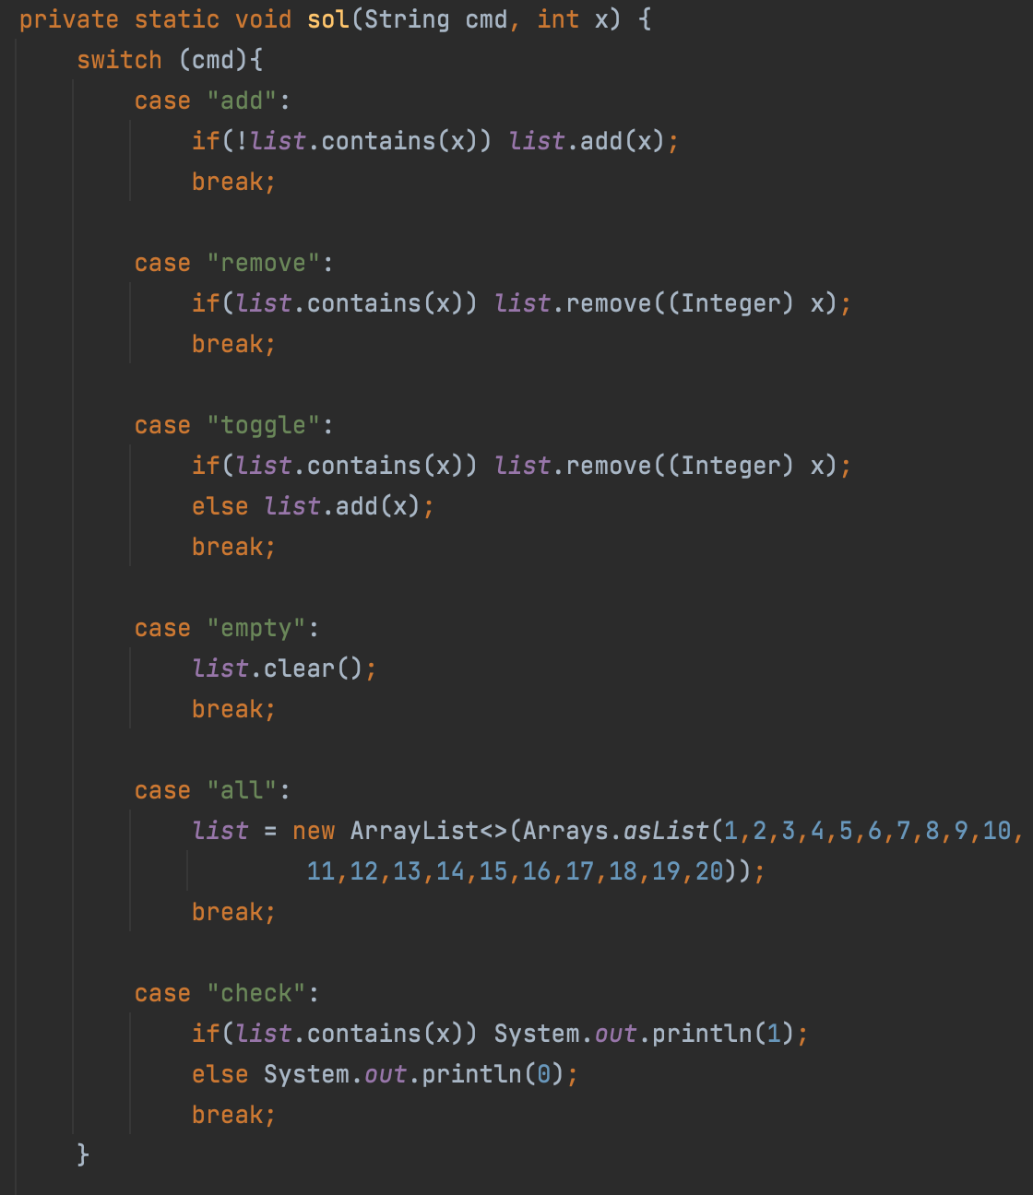
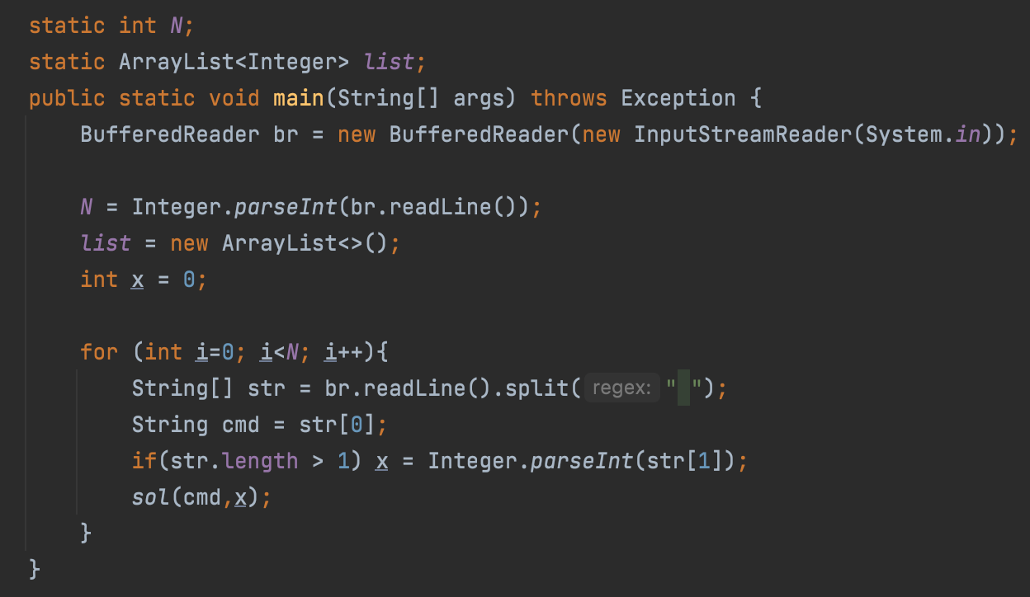

1 : 알고리즘

Slide 3
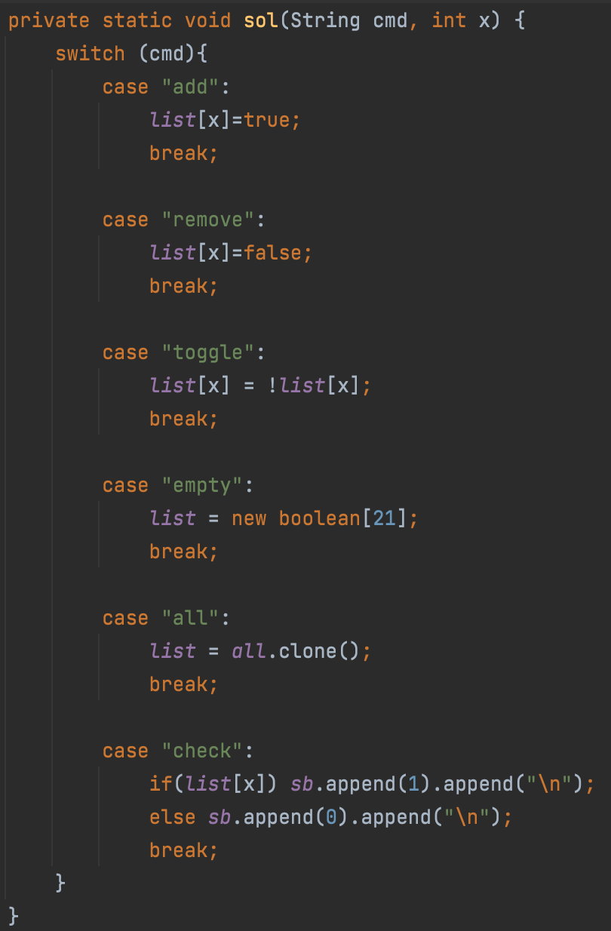
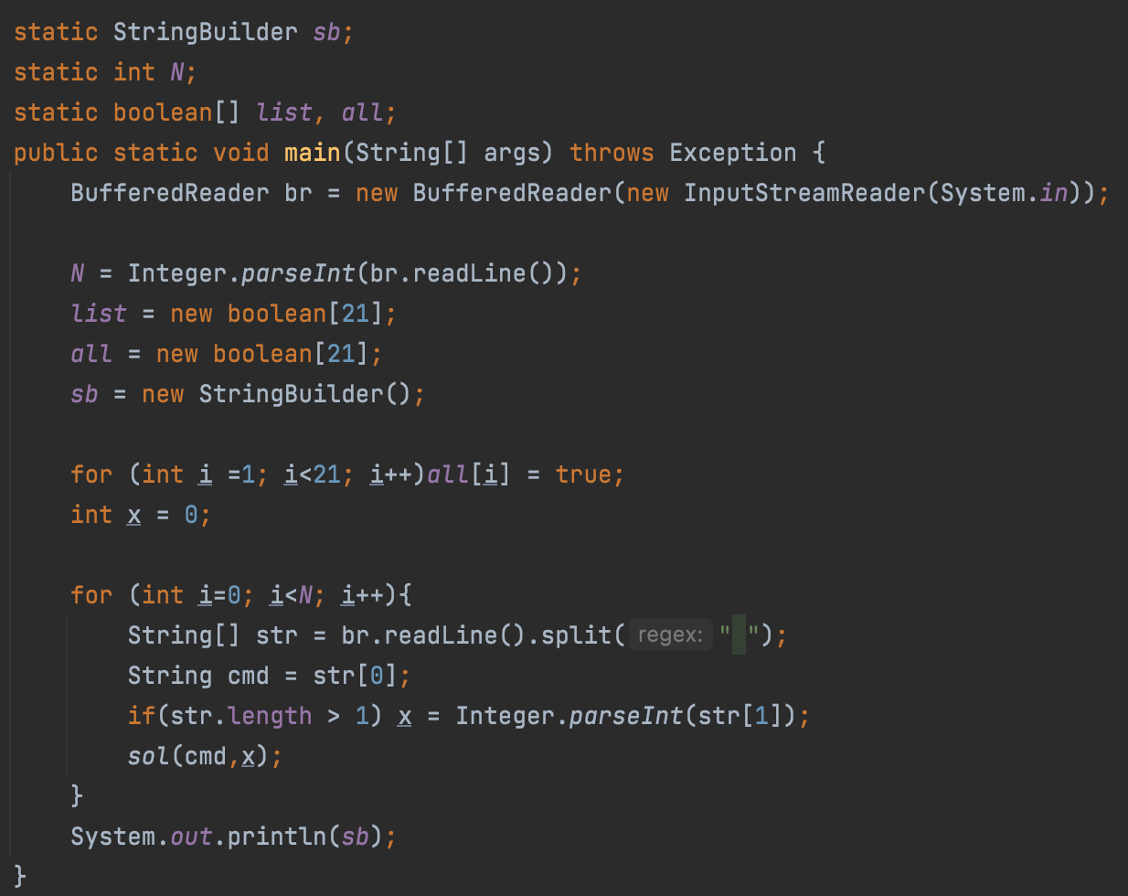
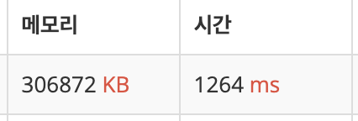
2 : 수정된 알고리즘

